Slide 1
Имя прилагательное

Slide 2
длина рано весна

Slide 3
длинный ранний весенний

Slide 4
Какую роль в русском языке выполняют имена прилагательные?

Slide 5
Норка, гладкая, красные, галка, лисичка, рыжие, бантик, пушистая.

Slide 6
норка, гладкая,
лисичка, красные,
галка, рыжие,
бантик, пушистая.

Slide 7
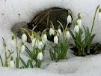
Наступила весна. Тает снег. Журчат ручьи. Светит солнце. Летят птицы.

Slide 8
Наступила ранняя весна. Тает последний снег. Журчат говорливые ручьи. Светит ласковое солнце. Летят голосистые птицы.

Slide 9
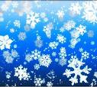
1 вариант: описание зимнего снега 2 вариант: описание весеннего снега. Последний, искристый, мокрый, колючий, грязный, пушистый, серебристый, мягкий, рыхлый, белый, свежий, серый.

Slide 10
Бурый, мохнатый, косолапый.

Slide 11
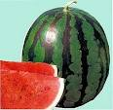
Зелёный, сладкий, сахарный.

Slide 12
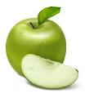
Спелое, круглое, сочное.

Slide 13
На «5» - вставить имена прилагательные, списать. .... утром Кирилл пошёл в ... рощу. На травке засверкала ... роса. Запели ...птицы. На «4» - списать,подчеркнуть имена прилагательные Mapт - первый весенний месяц. Тает последний снег. Побежали говорливые ручьи.

Slide 14
-Какую роль в русском языке выполняют имена прилагательные? -Что нового для себя вы узнали на уроке?

Slide 15
СПАСИБО ЗА РАБОТУ НА УРОКЕ!!!

